Slide 1
Báo cáo
Reproduce Puppeteer
Reproduce puppeteer và hướng cải thiện
Combinatorial Generalization
Dựa trên Dang et al. (2025) & Mahajan et al. (2022)

Slide 2
Pipeline đã chạy được, nhưng mới ở quy mô nhỏ
Mục tiêu hiện tại: xác nhận reproduce loop trước khi mở rộng bằng A100.
38
38
↑
sample GSM-Hard đã train thử nghiệm
sample đã test lại trên checkpoint vừa train
accuracy tăng trên tập train/test nội bộ
Training loop, logging, checkpoint và embedding-based state representation đã hoạt động.
Token cost chưa được thống kê đầy đủ, nên kết luận hiện tại mới là tín hiệu ban đầu.
Bước kế tiếp là reproduce trên nhiều sample hơn và kiểm tra cost/agent-count.
Puppeteer reproduce Â· GSM-Hard Â· Generalization
02

Slide 3
Khác biệt giữ bản reproduce hiện tại với paper
Thành phần | Paper gốc | Thiết lập hiện tại
State / reward model | nvidia/Llama-3.1-Nemotron-70B-Reward-HF | Skywork/Skywork-Reward-V2-Llama-3.1-8B
Agent pool và LLM | Mimas/Titan theo paper gồm 14 agent và 6 LLM | Custom agent pool gồm 14 agent và 4 LLM
Benchmark | GSM-Hard MMLU-Pro SRDD CommonGen-Hard | 38 sample GSM-Hard
Puppeteer reproduce Â· GSM-Hard Â· Generalization
03

Slide 4
Khác biệt giữ bản reproduce hiện tại với paper
Role / reasoning pattern | LLM Mimas (paper gốc) | LLM hiện tại
FileAgent | qwen-2.5-7b | gemma-4-26b-a4b-it
ArxivAgent | qwen-2.5-14b | gemma-4-26b-a4b-it
BingAgent | llama-3.1-8b | gemini-3.1-flash-lite
WebsiteAgent | llama-3.2-3b | gemini-3.1-flash-lite
PythonAgent | mistralai/ministral-3b-2512 | mistralai/ministral-3b-2513
PlannerAgent | mistral-nemo-12b | mistral-nemo-12b
ReasoningAgent | qwen-2.5-14b | gemma-4-26b-a4b-it
CriticAgent | llama-3.1-8b | gemini-3.1-flash-lite
ReflectAgent | mistral-nemo-12b | mistral-nemo-12b
QuestionAgent | llama-3.2-3b | gemini-3.1-flash-lite
SummarizerAgent | qwen-2.5-7b | gemma-4-26b-a4b-it
ConcluderAgent | mistralai/ministral-3b-2512 | mistralai/ministral-3b-2513
ModifierAgent | qwen-2.5-14b | gemma-4-26b-a4b-it
TerminatorAgent | llama-3.1-8b | gemini-3.1-flash-lite
Puppeteer reproduce Â· GSM-Hard Â· Generalization
03

Slide 5
Kết quả reproduce
Setting | Policy | #Train | #Eval | Accuracy | Avg token cost
Paper - Puppeteer | Init. | — | — | 0.5600 | [chưa kiểm tra]
Paper - Puppeteer | Evolved | — | — | 0.5400 | [chưa kiểm tra]
Reproduce hiện tại | Init. | 0 | 38 | 0.35 | [chưa kiểm tra]
Reproduce hiện tại | Checkpoint | 38 | 38 | 0.56 | [chưa kiểm tra]
Puppeteer reproduce Â· GSM-Hard Â· Generalization
04

Slide 6
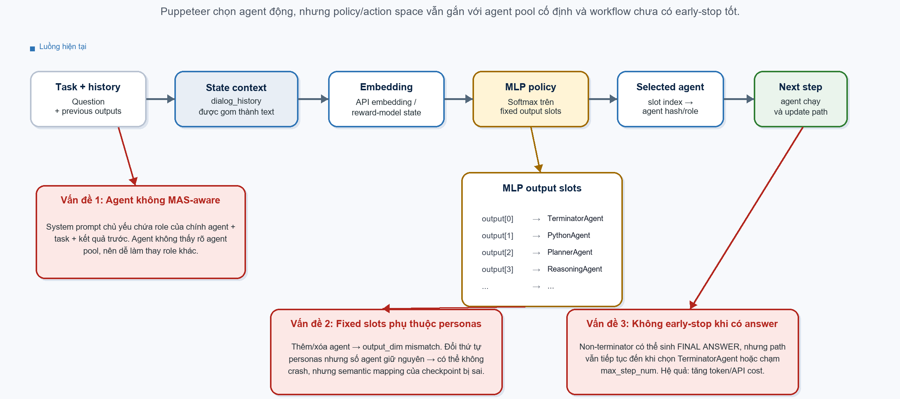
Ba điểm yếu hiện tại của Puppeteer
Puppeteer reproduce Â· GSM-Hard Â· Generalization
05

Slide 7
Hướng cải thiện: bỏ phụ thuộc vào fixed agent slots
Mục tiêu là giữ tinh thần dynamic ochestration của Puppeteer nhưng làm policy thích nghi với agent pool thay đổi.
Hướng cải thiện | Ý tưởng kỹ thuật | Kỳ vọng đánh giá
Capability-aware orchestrator | Xây dựng hồ sơ năng lực cho agent, ochestrator sẽ dựa vào state và hồ sơ năng lực để chọn agent phù hợp Thay MLP bằng một mạng neuron khác | Thêm/xóa/thay agent hoặc shuffle agent pool mà không ảnh hưởng đến performance
Early-stop / answer gate | Verifier cho answer hợp lệ trước khi gọi agent tiếp theo | Giảm token cost và số step/path
MAS-aware prompts | Prompt cho agent biết về agent pool, ranh giới role và output schema | Tăng specialization, giảm duplicated reasoning
EvoGuard: An Extensible Agentic RL-based Framework for Practical andEvolving AI-Generated Image Detection
06

Slide 8
Bước tiếp theo nên chuyển từ accuracy sang generalization gap
Khoảng trống: benchmark CG hiện chủ yếu dùng game; reasoning benchmark kiểu Dang et al.
Seen composition
Shuffle personas
Leave-one-agent-out
Add / substitute agent
So sánh với baseline Puppeteer trên agent pool cố định.
Kiểm tra policy có phụ thuộc thứ tự index không.
Train thiếu một role/model, test khi thêm lại.
Thêm model mới hoặc thay LLM của một role.
Metrics cần báo cáo
Accuracy và generalization gap giữa seen vs. unseen composition
Avg token cost, số step/path, số agent trung bình và early-stop rate
Puppeteer reproduce Â· GSM-Hard Â· Generalization
07

